Slide 1
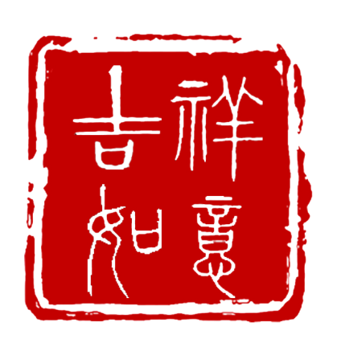
历史与文化
西北大学 陈跃

Slide 2
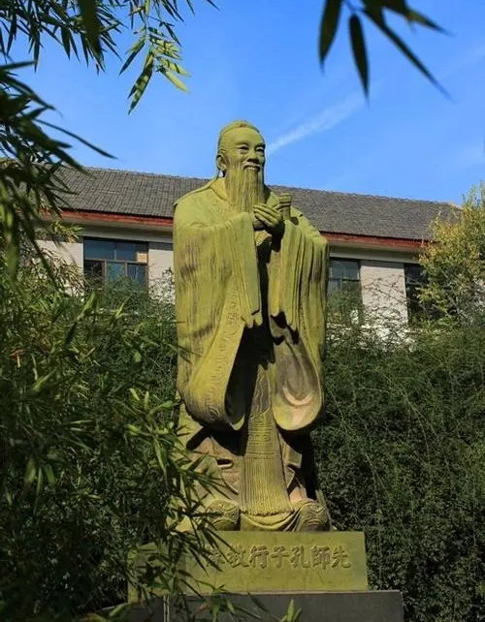
第二讲 中国传统文化精神

Slide 3
习近平同志指出：“中华优秀传统文化是中华民族的文化根脉，其蕴含的思想观念、人文精神、道德规范，不仅是我们中国人思想和精神的内核，对解决人类问题也有重要价值。要把优秀传统文化的精神标识提炼出来、展示出来，把优秀传统文化中具有当代价值、世界意义的文化精髓提炼出来、展示出来。”
当前，我们坚定文化自信，一项重要工作就是通过深入研究把中华优秀传统文化的精神标识、文化精髓提炼出来、展示出来。

Slide 4
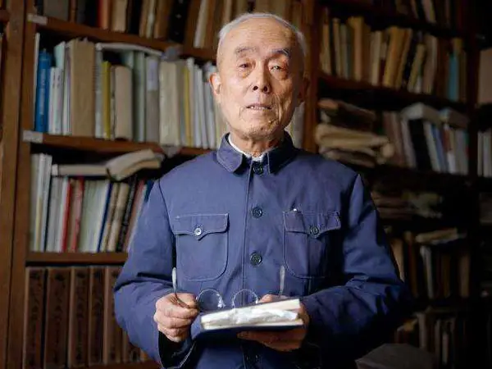
国学大师季羡林曾强调：
一个国家应该重视对本民族传统文化的抢救、保护和传承。
之所以要重视对本民族传统文化的传承，是因为没有文化的继承，就没有文化的积累，文化也就不能丰富发展；传统文化是维系民族生存与发展的精神纽带。
中华文化，历史悠久，彪炳环宇，辉煌璀璨，众口交誉，其影响广被大千世界，历数千年而不衰。我们无法想象，如果地球上没有中华文化，人类今天的文化会是什么样子。这种文化史上的稀有现象，其根安在？

Slide 5
中华传统文化演变历程

Slide 6
我国传统文化的发展历经众多流派与文化形式，我们大致以近代鸦片战争为节点，将我国传统文化发展历程划分为封建时期的传统文化、近代以后文化两大部分，将从社会背景、主流文化、文化形式等方面分别进行叙述。

Slide 7
第一，我国封建时期的传统文化。
一个国家传统文化情况必然会受到其经济、政治状况双重影响，因此研究某一文化形式形成原因可以从时代背景入手开始分析。
我国封建社会时期主要是经济上自给自足、以农业为主的小农经济占统治地位，政治上则是中央集权制度绵延千年，受科技发展水平和交通技术影响人与人之间大都是靠血缘宗亲维系关系，注重宗族礼法、长幼尊卑的儒家文化因为能够适应社会整体环境而被推广，长时间占据了我国传统思想文化主流。

Slide 8
中国传统儒家文化在春秋战国时期创立，当时最倡导儒家文化的孔子被后人认为是儒家文化的创始人，其所著书籍等也被后人尊为经典并作为科举考试的主要内容，但是在当时历史背景下儒家文化并不是一家独大，诸子百家都著书立说宣扬自身政治、文化、经济主张，现代人基本上也认为中华传统文化在这个时期达到了第一个文化高峰，在这一时期涌现的道家、儒家、法家以及其他诸子百家为后世留下了辉煌灿烂的文化瑰宝。

Slide 9
汉武帝时期，中国传统儒家文化正式成为中华文化主流，其在政治、经济等方面都占据统治地位并对读书人的仕途产生了重要影响。
董仲舒向汉武帝进谏提倡“罢黜百家、独尊儒术”并大力推广儒学教育，由此在秦始皇时期遭到过严重迫害的儒家文化开始寻找到了政治庇护。
尽管彼时佛教文化、道教文化、儒家文化曾出现过三分天下的局面，但是在不断的文化交流与改进过程中，儒家文化也开始顺应时代发展进行了许多新改革，在中国传统文化中最终形成了其坚固地位。

Slide 10
宋元明清时期的儒家文化在传承过程中开始出现了新的发展，一些儒家学者开始探寻儒家文化发展的新道路，程朱理学、陆王心学等各种儒家文化新发展又带动中华传统文化进一步前进。
除去儒家文化有了进一步的发展和创新，我国其他文化形式也在这一时期达到了跨越式发展，这也是封建文化在社会转型前最后一个鼎盛时期。

Slide 11
第二，进入近代以后我国文化出现了转变。
鸦片战争开始西方列强的入侵，为我国带来了沉重的民族耻辱，同样某种意义上也给闭关锁国多年的中国带来了新鲜的文化血液，在这个过程中中国人民开始看到西方工业文明的强大与可取之处，一些爱国人士开始积极寻求借助西方文化以救国的方法，虽然在这个过程中也出现了一些文化极端思想例如文化虚无主义与民族虚无主义，但是整体上仍然是积极交流借鉴的文化氛围，我国文化在交流过程中保持着良好的自身文化独立性。
这一过程从学习西方的机器技术直到学习西方的思想制度，中华文化开始逐渐接受外来文化的优秀思想并作为己用。“中体西用”的风潮让许多先进文化进入中国，也带来了外国文化的糟粕导致文化迷茫，所幸在经历过一段时间的文化迷茫后中国文化最终找到了自身发展的正确道路，传统文化并未受到毁灭性的打击。

Slide 12
中华传统文化两面性

Slide 13
我国传统文化尽管形式多样、绵延千年，拥有数不清的文化古迹与非物质文化遗产，但也跟所有事物一样拥有两面性。
一方面，中华传统文化博大精深、形式众多且各有联系。中华传统文化在上下五千年漫长的发展历程中，不同社会背景下形成了多种多样的文化表现形式，这是中华传统文化形成的物质根基。中华传统文化可以表现在传统思想、传统建筑、传统节日、传统习俗、传统戏剧等生活中的方方面面，并且很多传统文化在现代社会仍然保存完好能够适应社会发展，我们应该谨慎取舍文化内容，以便促进传统文化的现代化转型。
另一方面，中华传统文化中有不适合现代社会发展的文化糟粕。中华传统文化有着绚丽多样的文化瑰宝也夹带少量文化糟粕，这些文化糟粕由于社会认识局限和社会政治原因等根深蒂固，在现代社会发展中起到阻碍作用成为文化毒瘤，这是传统文化存在的负面特征。

Slide 14
中华传统文化强调等级制度与尊卑观念，传统儒家文化有着近乎死板的“三纲五常”观念和社会礼仪制度。由于儒家文化特殊的政治、文化地位导致这些社会等级被强制在民间推行，人们在社会实践中形成了划分等级、实行区别对待的特殊风气，这种风气严重阻碍了人们民主观念和追求自由思想的形成，导致人们在日常事务处理上存在着较大认知缺陷。
此外，中国传统文化中讲求“人情关系”，将伦理关系和人情关系凌驾于社会法律之上，人情关系取代法律法规成为规范社会发展的标准，人情社会由于当事人主观能动性过强必然会造成判断错误、出现不公正待遇。

Slide 15
中国传统文化不是像西方那样以科学知识体系为主，而是以人文知识体系为主的文化。
章太炎先生曾经对中西方哲学作过一个比较，他说：西方哲学是从物质发生的，比如古代希腊、印度的哲学，认为地火水风为万物的根源，注重物质，很精细，讲究精确。中国哲学是从人事发生的，老子孔子都很注重人事，而人事是变幻不定的，所以中国哲学有应变的长处，短处就是不怎么确切。
章太炎的叙述是比较简略的，也很平常，但他确实指出了中西哲学差别的根源所在。西方哲学从静态物质发生，他们的思维方式就以注重静态分析为主，注重的是部分和细节，习惯分别计较，物是物，心是心，分析物可以与心无关。注重理论的框架，逻辑的推论，体系的结构，追求语言的精确清晰，求其言中之意。

Slide 16
中国哲学则从动态的人事发生，所以观察方法也是注重动态方式为主，注意整体和全局，习惯关联的思考，心物不能分开，分析物的时候不能离开心。注重实践的经验，具体的运作，应变适用，追求语言的文采简明，求其言外之意。
这些都是因为文化根源的不同表现出来的不同特点，而这些特点应该是并存，相互补充的，并不是一个替代一个。这就形成了两个大的知识体系。
从西方发展出来庞大的科学知识体系，不仅自然科学，也包括社会科学。
中国文化则形成庞大的人文知识体系，它就是缺乏具体的技能工具，只是讲一个整体笼统的。这两种知识体系今天我们都需要。我们生活中间不仅面对物质，还面对着人事，而人事关系是非常复杂的，变幻不定的，形成了许多不同的思维方式。
上世纪曾发生了两次世界大战，之后东西方的政治家思想家都在反思，这两次世界大战为什么会发生，跟西方的文化是否有一定的关系？很多思想家都感觉到了，在西方近代发展以来，片面注重对物的追求。所以许多思想家开始提倡一种人文的精神，不约而同地讲，要发扬一种新的人文主义，资源要到东方，中国的传统文化中去寻找。

Slide 17
我们现在提倡“国学热”、“传统文化热”，绝不是要回到过去，最关键的是通过国学与传统文化，传承中国文化的基本精神，并使之在现代焕发出新的风采，创造出适应时代的文化形态，并应用到我们社会生活的方方面面。
在中华民族走向伟大复兴的历史时期，我们应弘扬其优秀成分，剔除其糟粕内容，并在新时代的伟大实践中不断传承创新，用当代中国人的心胸、智慧、胆识不断激活这些精神；
树立和强化国民的民族自尊心和自信心，形成认同中国文化的时代意识和振兴中华文明的使命意识，为中国梦的实现提供精神动力，为中华民族的伟大复兴提供精神支持。

Slide 18
教育的目的究竟是什么？其实教育的目的很简单，就两条，教育是教人怎么做人，教人怎么做事做学问。
教育要传授的是“做人之道”，“为学之方”，所有的知识技能都要服从于这个。如果教育背离这个根本理念，国家再发达，这个社会也不会安宁，人也不会过得幸福。
树立文化主体意识，首先是要对传统文化有认同、尊重、信心，然后再来继承、发展。缺少认同，这是非常危险的事情。爱国的基础就是对文化、历史的认同，文化是历史的载体，忘掉历史，不认同自己的文化，爱国只是一句空话。

Slide 19
中国传统文化的精神传承

Slide 20
我国的传统文化大体上是以儒家文化为核心进行继承与发展的，在这个过程中古代社会有过与外国文化进行交流的经验，也有过长期闭关锁国、封锁文化的时期。
封建社会时期进入的其他文化形式在中国进行了本土化，在与中华传统文化进行交流后成功被中华文化体系所包容，因此我国传统文化养成了文化包容性和文化独立性并存的特点，在基本稳定的社会背景下得到了良好继承与传递。

Slide 21
我们要发扬传统文化的特色，中国文化最核心的精神就是，以人为本的人文精神。所谓以人为本，就是在天地万物当中，注重人的主体性、主动性和能动性，人不要沦为外在世界的奴隶。
我们面对上面的天，下面的地，中国人讲“天生地养”，人在天和地中间，人应该保持主体性、独立性、能动性。西方文化其实也在讨论天地人。在中国的传统文化中，天的概念是非常复杂的，有多重含义。天是万物生命的根源，“天地者，生之本也”。天的状态是一种气，阴阳之气，“阴阳合气，万物自生”。天生长万物，物有各种分类，禽类、兽类、人类，人有不同的种族，不同的部落。往上推，祖先也是天，天是万物的父母，祖先是每个类的父母。天也有神的含义，就是生养之神。所以要祭天祭祖，拜祭生命的来源。祖先对于个人来讲，不是要绝对听命于天。
西周时期，就形成了基本价值观念，“皇天无亲，唯德是辅”，皇天不是看你是不是我的子女，就保佑、照顾你，而是要看你是不是有品德。由此可以看到，主动性掌握在自己手上，人跟天的关系是决定于人自己。

Slide 22
春秋左传里有一个说法，神聪明正直，但依人而行。所以西周时就形成了中国文化的根本精神，人不是盲目地听从于天，相反自身品德的提升是取得神保佑的决定因素，这样人就有了主动性。
西方古希腊罗马也有人的主动性力量，到了中世纪以后，就有了至高无上、绝对唯一的上帝，每人都要听命于上帝，这跟中国文化特点迥然不同。
先秦时期也产生过这样的斗争。中国的思想家墨子，他强调天决定一切。如果墨子的思想占了一个主导地位的话，中国也会走上西方的进程。然而中国是以儒家为代表，强调人主体性的思潮占据了主导地位。人把自我修养、品德提升放在第一位，而不是天的意志。
和西方相比的话，中国缺少基督教那种对神的绝对敬畏，所以常常讲中国人宗教观念比较淡漠，因为中国没有至高无上的神，神是无所不在的，家里就有不少的神，门有门神，灶有灶神，山有山神，河有河神。

Slide 23
首先，传承中华传统文化强调人与自然和谐相处而形成的独特的民族精神。
传统儒家思想强调“天人合一”的自然思想，要求人应该在自然中找到自身合适的位置并敬重天意，将中央集权与天意相联系以进行权力集中，在出现天人矛盾或者人与人之间的矛盾时，要求人们寻找和平解决的路径以推动社会和谐发展，这种思想在古代家庭关系及官场关系协调上都起到了润滑作用。以爱国主义为核心的民族精神是中华传统文化的灵魂也是中华传统文化不可或缺的环节，在当今建设社会主义和谐社会的形势下也应该得到大力发扬与传承。民族精神能够帮助我国文化保持自身独立性、抵御外国消极文化的入侵，是贯穿于中华文化发展历程中的一条重要线索。

Slide 24
人文精神强调天人合一，人和自然的和谐相处，还包含着更深层的意义，人只是天地万物中的一部分，部分不能离开整体，人应该不断向天学习，顺从天地的发展，而不是让天地来顺从人的意愿。
西周打败了殷纣王以后，总结夏商为什么会灭亡，君主有道义的上天就保佑，君主荒淫暴虐，谁也不会保佑。大禹治水，为百姓带来福祉，舜顺从民意，把帝位传给他，后来建立了夏朝。夏的最后一位君主桀，是一位十分暴虐的人，商部落的领袖成汤带领百姓推翻了他，建立起了商王朝。
商的最后一位君主纣，又是一位荒淫暴虐的人，周部落的文王、武王带领百姓起来推翻纣王的统治。纣王是一个十分信天命的人，《史记》里记载，武王的部队已经打到殷纣王的城墙下了，他居然还说：“我生不有命在天，周人其奈何我。”我不怕，我的命是祖先老天爷给的，周人能把我怎么样？结果武王的部队攻进来，纣王被流放，后来自杀了。西周就总结出来“皇天无亲，唯德是辅”的历史经验教训。

Slide 25
作为每个人来说一样，只有修好身，才能齐家、治国、平天下，这就是用“以史为鉴”总结出来的。
中国人还有一个说法是：“以天为则”，处处要效仿天，道家的思想最突出，“道法自然”。儒家也是，只是表达的方式不一样。天人合一，就是人道和天道和合一，人道要以天道为准则。圣人要向天学习，自然无为。不是控制改造自然，而是顺其自然。现在讲和谐，道家思想在全世界都得到关注。道家在中国产生，但研究的重心不在中国，在欧洲、美国、日本都有研究中心，而中国却没有研究道家思想的中心。儒家是用道德的语言来表达，就是“诚”。《中庸》里讲得很清楚，“诚者，天之道，诚之者，人之道”。《孟子》里也有这句话：“诚者天之道，思诚者人之道”。因为如此，“诚”是做人最基本的品质，也是社会最基本的道德原则。民无信不立，社会个人也要讲诚。

Slide 26
宋代著名哲学家张载说过：“鬼神者，二气之良能也”，即阴阳二气的本能。中国神的概念也是很复杂的，变化就是神。
人要适应尊重自然，向自然学习。一方面强调人的主动性，一方面又不让人凌驾于神和物上。
人应该怎么样去适应，我想是按照规律帮助推动自然的发展。
天人合一的核心是对天的尊重，并不是听天由命，而是积极地推自然之势，又不要把私志和嗜欲加进入。《道德经》各种语言版本的翻译，是仅次于《圣经》的。以人为本的人文精神是当今迫切需要的一种精神。

Slide 27
其次，传承传统文化注重人们道德培育与人格形成的精神。
传统儒家文化中有很多关于道德现象的探讨，儒家文化所注重的道德教化也深深地根植于人民心中。人们对生死观、利益观、世界观都有着较为深刻的认识，能够认识到社会评价对实现个人价值的重要性。在日常生活中人们能够及时“三省吾身”、“实事求是”，这些优秀的价值观帮助中华传统文化形成了良好的文化主旋律，也在一定程度上防止了糟粕文化对人们精神世界的侵害，帮助人们早日走出文化迷茫与精神迷途，树立了中华民族爱好和平、注重道德教化的良好社会风气。

Slide 28
中国传统文化特征

Slide 29
中国文化的特质正是由其特定的自然、社会历史条件所决定的。
从地理环境看，我国处于一种半封闭的、高度稳定状态的大陆性地域，与西方地中海沿岸的地理环境有很大的不同；
从物质生产方式看，我国文化根植于农业社会的基础之上，封建的小农经济在中国有几千年的历史，这与中亚、西亚的游牧民族，工商业比较发达的海洋民族相比也有很大的不同；
从社会组织结构看，宗法制度在我国漫长的历史中成为维系社会秩序的重要纽带，专制制度在中国延续两千年，如此“超级稳定结构”，这在世界历史上更是罕见的。

Slide 30
梁漱溟在《中国文化要义》一书中，总结了中国传统文化的十点特征：
1、自私自利。指身家念重、不讲公德、一盘散沙、不能合作、缺乏组织能力，对国家级公共团体缺乏责任感，循私废公及贪私等。
2、勤俭。习性勤俭、刻苦耐劳、孜孜不倦、好节省以至于吝啬，极有实利主义实用主义的精神。
3、爱讲礼貌。一面指繁文缛节、虚情客套、重形式、爱面子以至于欺伪。另一面是宁牺牲实利而要面子，为争一口气而倾家荡产。
4、和平文弱。温顺和平、耻于用暴，重文轻武，文雅而不免纤弱，特喜好调和妥协。中庸及均衡，不为己甚，适可而止等。

Slide 31
5、知足自得。知足安命，有自得之趣，贫而乐，贫而无怨，安分守己，尽人事而听天命，恬淡而爱好自然风景，不矜尚权力，少以人力胜天之思想。
6、守旧。好古薄今，因袭苟安，极少进去冒险精神，安土重迁，一动不如一静。
7、马虎。不求精准，不重视时间，不讲数字，敷衍了事，不分彼此，没有一定规律。
8、坚忍及残忍。残忍是对人或对物缺乏同情。这是为西方所指责者。坚忍则是指自己能忍耐甚高的程度。克己、自勉，忍辱负重，吃亏消灾等。

Slide 32
9、韧性及弹性。韧性止于牢韧，弹性则有弹力。因此有“牛皮糖”“文炖汤”等称呼。
10、圆熟老到。这是中国民族品性之总括的特征。悠悠然不慌不忙，稳健，老成持重，心眼多，有分寸，近情理，不偏不倚，不露圭角而具有最大的适用性和潜力。

Slide 33
中国传统文化基本精神是什么

Slide 34
关于中国传统文化的基本精神，论者有诸多看法。
有的学者认为，中国传统文化长期发展的思想基础，可以叫做中国传统文化的基本精神，文化的基本精神是文化发展过程中的精微的内在动力，即是指导民族文化不断前进的基本思想。中国传统文化的基本精神就是中华民族在精神形态上的基本特点。
张岱年认为，刚健有为、和与中、崇德利用、天人协调，这些就是中国传统文化的基本精神之所在。中国的民族精神基本凝结于《周易大传》的两句名言之中，这就是：“天行健，君子以自强不息”。“地势坤，君子以厚德载物”。“自强不息” “厚德载物”是中国传统文化的基本精神。“中庸”观念，虽然在过去广泛流传，但是实际上不能起推动文化发展的作用。所以，不能把“中庸”'看做中国传统文化的基本精神。中国传统文化的基本精神还表现为以德育代替宗教的优良传统。

Slide 35
许思园认为，中国传统文化之根本精神为融和与自由。
杨宪邦认为，以自给自足的自然经济为基础的、以家族为本位的、以血缘关系为纽带的宗法等级伦理纲常，是贯穿于中国古代的社会生产活动和生产力、社会生产关系、社会制度、社会心理和社会意识形式这五个层面的主要线索、本质和核心。这就是中国古代传统文化的基本精神。

Slide 36
刘纲纪认为，中国的民族精神大致上可以概括为四个相互联系的方面：（1）理性精神。集中表现为：具有悠久的无神论传统，充分肯定人与自然的统一和个体与社会的统一，主张个体的感情、欲望的满足与社会的理性要求相一致。总的来看，否定对超自然的上帝、救世主的宗教崇拜和彼岸世界的存在，强烈主张人与自然、个体与社会的和谐统一，反对两者的分裂对抗，这就是中国民族的理性精神的根本。
（2）自由精神。这首先表现为人民反抗剥削阶级统治的精神。同时，在反对外来民族压迫的斗争中，统治阶级中某些阶层、集团和人物，也积极参加这种斗争。说明在中国统治阶级思想文化传统中，同样有着"酷爱自由"的积极方面。
（3）求实精神。先秦儒家主张"知之为知之，不知为不知"，知人论世，反对生而知之；法家反对"前识"，注重"参验"，强调实行，推崇事功；道家主张"知人"、"自知"、"析万物之理"。这些都是求实精神的表。
（4）应变精神。

Slide 37
刘纲纪认为，中国的民族精神大致上可以概括为四个相互联系的方面：（1）理性精神。集中表现为：具有悠久的无神论传统，充分肯定人与自然的统一和个体与社会的统一，主张个体的感情、欲望的满足与社会的理性要求相一致。总的来看，否定对超自然的上帝、救世主的宗教崇拜和彼岸世界的存在，强烈主张人与自然、个体与社会的和谐统一，反对两者的分裂对抗，这就是中国民族的理性精神的根本。
（2）自由精神。这首先表现为人民反抗剥削阶级统治的精神。同时，在反对外来民族压迫的斗争中，统治阶级中某些阶层、集团和人物，也积极参加这种斗争。说明在中国统治阶级思想文化传统中，同样有着"酷爱自由"的积极方面。
（3）求实精神。先秦儒家主张"知之为知之，不知为不知"，知人论世，反对生而知之；法家反对"前识"，注重"参验"，强调实行，推崇事功；道家主张"知人"、"自知"、"析万物之理"。这些都是求实精神的表。
（4）应变精神。

Slide 38
司马云杰认为，中国传统文化的基本精神可以概括为：尊祖宗、重人伦、崇道德、尚礼仪。
丁守和认为，中国传统文化具有发展的观点、自强不息和好学不倦的精神。
庞朴认为，中国传统文化的精神是人文主义。这种人文主义表现为：不把人从人际关系中孤立出来，也不把人同自然对立起来；不追求纯自然的知识体系；在价值论上是反功利主义的；致意于做人。中国传统文化的人文精神，给我们民族和国家增添了光辉，也设置了障碍；它向世界传播了智慧之光，也造成了中外沟通的种种隔膜；它是一笔巨大的精神财富,也是一个不小的文化包袱。

Slide 39
梁漱溟认为，在儒家影响下，二千多年间，中国人养成了一种社会风尚，或者民族精神。过去中国人之生存，及其民族生命之开拓，胥赖于此。这种精神，分析言之，约有两点。
一为向上之心强，
一为相与之情厚。

Slide 40
向上之心。
即不甘于错误之心，即是非之心，好善服善之心，要求公平合理之心，拥护正义之心，知耻要强之心，嫌恶懒散而喜振作的心。
总之，于人生厉害得失之外，更有向上一念者是：我们总称之曰“人生向上”。
从之，则坦然泰然，怡然自得而殊不见其所得。
违之，则歉恨不安，仿佛若有所失而不见其所失。
在中国古人中，即谓之“义”，谓之“理”。

Slide 41
子曰：“德之不修，学之不讲，闻义不能徙，不善不能改，是吾忧也。”
孔子说：“不去培养品德，不去讲习学问，听到义在那里却不能去追随，有缺点而不能改正，这些都是我所忧虑的。”
面对世风日下的社会，孔子提出了自己的四大忧虑，即“道德不修、学问不讲、知善不从、有过不改”。如果我们来个反向思考，就可以说孔子对我们的个人修养提出了四条建议，一是加强道德培养，二是勤奋为学，三是择善固执，多行义举，四是有了错误及时改正。这四点建议能够促使我们不断进步，实现自我完善。

Slide 42
子曰：“君子食无求饱，居无求安，敏于事而慎于言，就有道而正焉，可谓好学也已。”
孔子说：“君子，不追求饮食的饱足，不追求居住的舒适，做事情勤劳敏捷，说话小心谨慎，亲近有德之人来匡正自己，这样就算得上好学了。”
这一段讲的是说君子志向之所在不在饮食起居等基础的物质追求，而在于精神德行的满足。

Slide 43
子曰：“饭疏食，饮水，曲肱而枕之，乐亦在其中矣。不义而富且贵，于我如浮云。”
孔子说：“吃粗粮，喝白水，弯着胳膊当枕头，乐趣也就在这中间了。用不正当的手段得来的富贵，对于我来讲就像是天上的浮云一样。”
子曰：“士志于道，而耻恶衣恶食者，未足与议也。”
孔子说：“士有志于(学习和实行圣人的)道理，但又以自己吃穿得不好为耻辱，对这种人，是不值得与他谈论道的。

Slide 44
子曰：“衣敝緼袍，与衣狐貉者立，而不耻者，其由与！”
“不忮不求，何用不臧？”子路终身诵之。
子曰：“是道也，何足以臧？”
孔子说：“穿着破旧的袍子，与穿着狐貉裘皮衣服的人站在一起，而不觉得羞耻的，大概只有仲由吧！”
《诗》上说,不嫉妒，不贪求，为什么不好呢？
子路听了，从此常常念着这句话。孔子又说：“仅仅做到这个样子，又怎么算得上好呢？”

Slide 45
鱼，我所欲也；熊掌，亦我所欲也。二者不可得兼，舍鱼而取熊掌者也。
生，亦我所欲也；义，亦我所欲也。二者不可得兼，舍生而取义者也。
生亦我所欲，所欲有甚于生者，故不为茍得也。死亦我所恶，所恶有甚于死者，故患有所不辟也。
——出自 孟子《鱼我所欲也》

Slide 46
我们在《论语》、《孟子》中关于“义”“道”的论述，相当多。此后，理与欲之争，义与利之辨，延续二千余年，已经成为中国思想史的特征，反复辨析二者的关系，实则是坚持其态度。论其影响，实则影响中国社会经济二千余年停滞不前进的根本原因。一直到近代西洋潮流输入中国后，风气才有所改变。
儒家认为人生的意义与价值，是不断自觉地向上实践他所看到的理。北宋张载《横渠语录》：“为天地立心，为生民立命，为往圣继绝学，为万世开太平”。
宽泛的讲，人生向上有多种途径。严格的讲，惟有此为真正的向上。

Slide 47
相与之情厚。
中国人是讲究情谊的，特别是讲究伦理。
伦理关系始于家庭，而不止于家庭。所谓“亲亲而仁民，仁民而爱物”。“天下为一家，中国为一人”。
中国伦理本位的社会，形成于礼俗之上，多有儒家倡导而来。一个人的生命，不自一个人而止，是有伦理关系的。伦理关系就是情谊关系，也是相互间的一种义务关系。
梁漱溟认为：中国之所尚，在圣贤；西洋之所尚，在伟人；印度之所尚，在仙佛。这是不同民族在民族精神上的不同之处。

Slide 48
人人均有理性。而人心之振奋与低迷，人情的厚与薄，则是人人不同的。即便是同一个人，在不同时期和阶段，则是不同的。
“向上心强”是中国人内在的精神追求，而“相与情厚”则外在的表现形式。比如我们经常脱口而出：请教，赐教等十余，就是向上心强的外在表现形式。
再比如，西方两个朋友之间喝咖啡后，可以各自付款。而中国人则不便如此，总觉得各自付款，太分彼此，好难为情。这就是我们注重“情谊”的重要表现。

Slide 49
中华优秀传统文化蕴含思想观念

Slide 50
中华优秀传统文化蕴含的丰富思想观念，不仅是中华民族的宝贵精神财富，而且是世界文明发展的重要成果，至今仍然具有重大价值。
“道法自然”是中华优秀传统文化的一个重要理念。道法自然理念来源于“人法地，地法天，天法道，道法自然”，它要求人们在认识世界和处理事情的时候，一切都要顺其自然。老子认为，“道”虽是生长万物的，却是无目的、无意识的，它“生而不有，为而不恃，长而不宰”，即不把万物据为己有，不夸耀自己的功劳，不主宰和支配万物，而是听任万物自然而然发展着。
道法自然理念最早由道家提出，此后不断发展演变，并影响了法家、儒家等。道法自然的“道”主要指规律、法则，是指事物发生发展的内在规律。道法自然强调天地万物的产生是自然而然的，道的运行也是自然而然的，揭示了一种顺应自然的辩证法则。

Slide 51
“道法自然”是老子哲学的重要思想。“道法自然”这一论题不是一个孤立性的论题，它关涉到老子形而上学的根本问题——“道”与“万物”的关系，也关涉到老子政治哲学的核心问题——“圣王”同“百姓”的关系。这一论题本身直接涉及到了老子哲学中最重要的一个概念“道”和另一个重要概念“自然”。
作为老子形而上学的“道”,它是产生“万物”的根源(如四十二章说“道生一，一生二，二生三，三生万物”；五十一章说“道生之”)，是“天地之母”(二十五章)和“万物之奥”(六十二章)。“道”不仅产生“万物”，而且也是万物得以生存、存在的基础和保证，这就是为什么说老子的“道”既是生成论上的又是本体论上的。《老子》四章说：“道冲而用之或不盈。渊兮，似万物之宗。”“道”虽是万物的根源和基础，是万物的母亲，但它从不以万物之主自居 “大道泛兮，其可左右。万物恃之以生而不辞，功成而不有。衣养万物而不为主，可名于小；万物归焉而不为主，可名为大。以其终不自为大，故能成其大。”

Slide 52
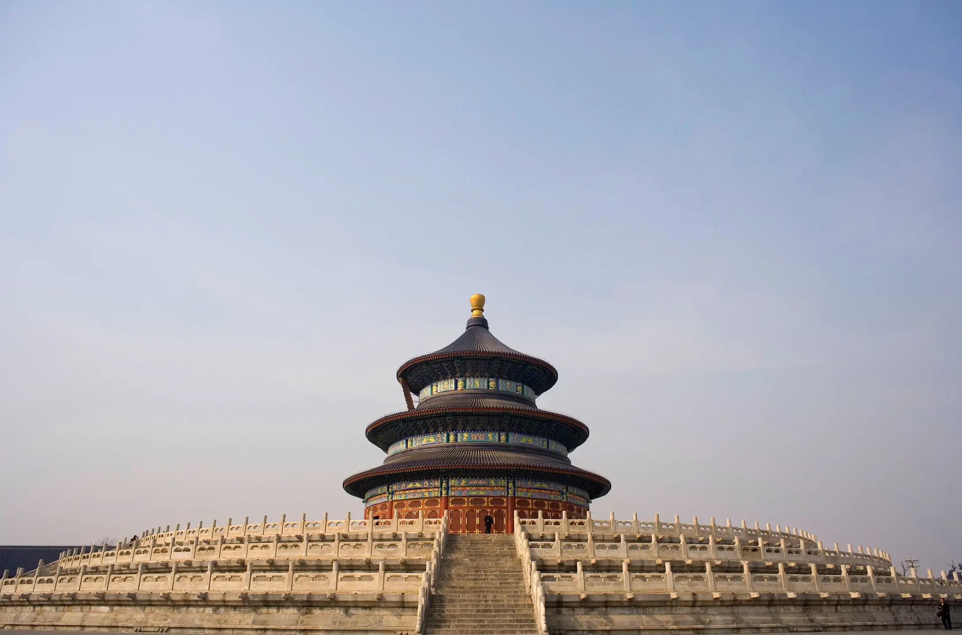

Slide 53
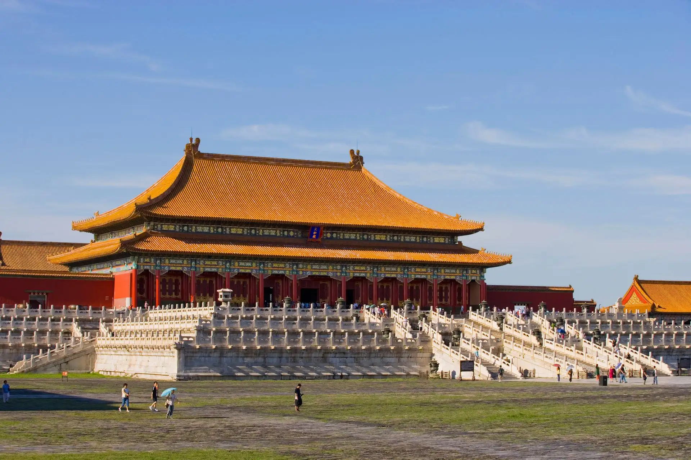

Slide 54
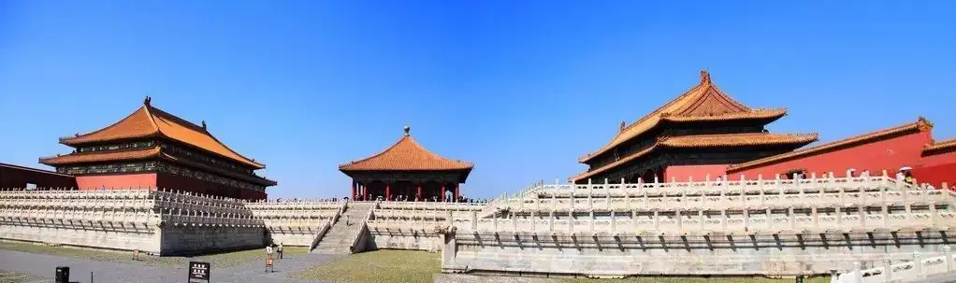

Slide 55
古诗中的“三千”
飞流直下三千尺，疑是银河落九天。
白发三千丈，缘愁似个长。
君材蜀锦三千丈，要在刀尺成衣衾。
后宫佳丽三千人，三千宠爱在一身。
十七史从何说起，三千劫几历轮回。
江陵去扬州，三千三百里。
十一月中长至夜，三千里外远行人。
十八年争虎视，三千馀骑骋龙媒。
二八笙歌云幕下，三千世界雪花中。

Slide 56
“道”的这种本性老子称之为“无为”。《老子》三十七章说：“道常无为而无不为。”“道常无为”，王弼的解释是“顺自然”。可以断定，“无为”是“道”的运行和活动方式,它无须“作为”而自然而然的化生万物，长养万物。
“道”是什么？这个“道”，依据《老子》书，我们可以总结其含义为：道是宇宙最原始最基础的存在，是事物变化最根本的动力，是万物的最终归宿，是最简明又最深邃的事物规律。
老子的“德”，就是道在万物中的具体体现（德者，得也），因此可以说按规律办事，也是德的属性之一。“有物混成，先天地生”，道是本原，是最原始的存在。“反者道之动……天下万物生于有，有生于无”，则其为万物的归宿。人、地、天效法大道，可以称之为不以人们的意志为转移的“客观规律”。

Slide 57
自然不仅是道的属性，也是效法大道的万物的属性。《老子》六十四章说：“是以圣人……以辅万物之自然而不敢为”。这里说的“自然”是“万物的自然”。“圣人”遵循“道”的“无为而无不为”推行“无为政治”，现实中辅助和配合“万物的自然”，即是庄子所说“依乎天理”“因其固然”的天理、固然，这也是《道德经》简本说的“道，恒亡为也，侯王能守之，而万物将自化”。
“自化”与“自然”义近，它是说“万物”自行变化。从《庄子・应帝王》说的“顺物自然而无容私焉”同样可知，此处的“自然”是“物(万物)”的“自然”。
这里的“自然” 指的就是万物自然而然的尊道贵德。“道”和“德”之所以受到万物的尊重和珍惜，是因为它们不对万物施加命令和干涉，而是因任万物的“自然”。

Slide 58
“以民为本”是中华优秀传统文化特别是政治思想的核心内容。《古文尚书·五子之歌》正式提出“民为邦本，本固邦宁”的民本理念，作为中国传统政治文化重要组成部分的民本思想，深刻反映古代中华民族的政治理念与价值认同。
中国是世界上最早出现民本思想的国家，早在西周时期就产生了以民为本理念，并在春秋战国时期逐渐成熟。先秦诸子在西周民本思想的基础上，对民本思想的内涵、外延以及实现方式、衡量标准等展开了进一步的讨论。
虽然先秦时期儒家、道家、法家、墨家、兵家等各学派的思想体系和政治主张不同，但在以民为本这一理念上具有高度一致性，民本思想可以说是先秦诸子百家的共识。《管子·牧民》说：“政之所兴，在顺民心；政之所废，在逆民心。”

Slide 59
秦汉以后，民本思想在理论上不断深化发展的同时，也在实践中得到开明君主的重视。中国历史上，以民为本理念在抑制君主专制、稳定社会秩序、保障民众安居乐业等方面发挥了重要作用。
唐太宗对民本思想的概括更为精辟，他说：“为君之道，必须先存百姓，若损百姓以奉其身，犹割股以啖腹，腹饱而身毙。”
实践中亲民、顺民、爱民、惠民、利民、保民、富民等施政措施受到历代政治家高度重视。比如“治国有常，而利民为本”“善政之要，惟在养民”等论述，皆是这一思想的反映。
史籍中所记载的许多官吏的卓异事迹，也都体现了民本思想对他们的影响，也是民本思想贯穿到具体行政中的表现。

Slide 60
古代民本思想经历了从重天敬鬼到敬德保民，再从重民轻天到民贵君轻这样发展历程。
殷商时期，迷信的氛围特别强烈，事无巨细，每事必卜，甲骨文即是为记录占卜而产生。人们祭天地、鬼神，祭星辰、日月。
西周时，周人把天奉为有意志的人格化的至上神，周王亦称“天子”，是受了“天命”取代商来统治天下的。另一方面，周人又从商的覆灭中认识到“天命縻常”，看到了人民的武装倒戈，才使西周打败了商王朝，这是“天惟时求民主”，“民之所欲，天必从之”，“天视自我民视，天听自我民听”。既而提出“皇天无亲，唯德是辅”，“敬德”才可以“保民”。这开启了春秋战国时期民本思想的先河。

Slide 61
春秋时期，周王室衰败，原来神圣不可动摇的天——周天子已失去天下共主的身份，天下大乱，礼乐崩坏。现实已动摇了人们对于神圣天道的崇拜。另一方面，在人类与自然的关系上，突出人的地位。荀子提出了“制天命而用之”观点，强调人在认识自然，改造自然中的主观能动作用，“天”的地位已开始动摇。与此同时，从君主到一些大臣对“民”的认识都有了新的提高，认识到“政之所兴，在顺民心，政之所废，在逆民心”，田氏代齐的重要手段就是收买人心，搞大斗出货，小斗收进，结果“得齐民心”，“民众归之如流水”。
孔子提出的“节用而爱人，使民以时”的思想，发展到孟子时的“民为贵，社稷次之，君为轻”仁政思想，告诫统治者“爱民”、“利民”，轻刑薄赋，听政于民，与民同乐。
这标志着民本思想至此真正形成了。

Slide 62
明末清初，随着激烈的阶级斗争和新的生产关系的因素产生，古代民本思想得到极大发挥，就是以黄宗羲、顾炎武、王夫之为代表的进步思想家对君主专制独裁进行了深刻地揭露和批判。
他们指责君主制度是“天下之大害”，反对君主把天下当作私产，提出“天下为主，君为客”，君的责任就在于“以天下万民为事”。
这种社会政治思想是进步的，可以看作是早期民主思想的启蒙。

Slide 63
中华优秀传统文化的另一个核心理念“大同”。
大同思想是自先秦时代孕育的一种社会理想和社会观，后逐渐发展成为中国古代思想中带有普遍性的文化与价值取向。《尚书·尧典》说：“克明俊德，以亲九族。九族既睦，平章百姓。百姓昭明，协和万邦。”这是中国古人对理想生活和大同世界的一种追求和向往。儒家经典著作《礼记·礼运》篇中，论述了从“小康”进入“大同”之世，阐述了大同社会“天下为公”的准则。“大道之行也，天下为公”（《礼记·礼运篇》），此乃儒家“大同”思想的根本要义。天下大公，世界太平，这是中国传统社会古圣先贤们治国理政追求的价值目标，也是他们所向往的社会目标。
在大同社会中，社会财富是大家共同享有的，育幼、养老等都有妥善安排，能劳动的人从事劳动，失去劳动能力的人则由社会供养，大家相爱相助，没有权谋欺诈和盗贼掠夺，人们和平地生活，体现了中国人民对于未来美好社会的追求。

Slide 64
“大道之行也，天下为公”，预示着天下大道、大同世界为天下所有人共享。《尚书·周官》说：“以公灭私，民其允怀。”《吕氏春秋·贵公》对“天下为公”的思想观念阐释得更为透彻，如“昔先圣王之治天下也，必先公，公则天下平矣”“天下非一人之天下也，天下之天下也。阴阳之和，不长一类；甘露时雨，不私一物；万民之主，不阿一人”。儒家从“仁道”出发，憧憬“天下为公”，强调“立君为民”“立君为公”，包含着超越时代的道德观念和政治理想。
如何实现天下大同，儒家的答案是“和而不同”。“和”，即万物“各得其所”，表示一种关系、一种秩序，表示事物的存在形式。正所谓“和也者，天下之大道也”。《中庸》说：“致中和，天地位焉，万物育焉。”“和”就是人道追求的最高目标。一旦达到“太和”“中和”的境界，自然、社会、人事就都和谐共处了。“和而不同”回答了世界及人类如何存在、如何发展的问题，是世界观、方法论，引领中国文化各个侧面、各个维度的多层次发展，引领人们意识和行为的发展。

Slide 65
中华优秀传统文化蕴含人文精神
中华优秀传统文化是以“人”为主体的文化，人文传统深厚，长期占据主导地位的是人学而不是神学。
中华优秀传统文化既讲自然界变化（称为“天文”），又讲人的思想文化的提升（称为“人文”），二者相辅相成，从而使中华人文精神在中国历史上不断传承发展。

Slide 66
自强不息 厚德载物的精神
“天行健，君子以自强不息；地势坤，君子以厚德载物。”《周易》中的这句话对于我们理解中华人文精神是很有帮助的。“天行健”是指自然万物运动不止，其中蕴含着运动规律。“自强不息”是效法“天行健”这种自然现象、遵循其运动规律产生的人文精神。君子为人处世，也应像天按照天道运行不息一样刚毅坚卓、发愤图强、不屈不挠、永不停息。“地势坤，君子以厚德载物”的意思是说：大地柔顺无比、德性丰厚，能够承载万物、包容一切。能够努力效法大地这种品格的人，有海纳百川、宽厚包容的胸怀，能听进各种不同意见，正确认识和解决各种现实问题，成为有修养的君子。

Slide 67
经世致用的精神
中华优秀传统文化是以“人”为主体的文化，这决定了它必然蕴含着丰富的文以载道、以文化人的教化思想。
中国很早就建立了学校，在古代教育发展过程中产生了丰富的教化思想，特别是春秋末期孔子的教化思想一直影响着后代。儒家的教化思想特别重视德育，将德育与智育相结合。
《礼记》中的《中庸》篇阐释了讲诚信的君子在学习上必须努力做到五个方面，即博学之——广博地学习；审问之——虚心地提问请教，详细地探究；慎思之——周密地思考，不思则不得；明辨之——明确地辨别是非、辨别善恶；笃行之——切实地身体力行。（学、问、思、辨、行，五位一体）
此外，《礼记》中的《大学》篇提出“明明德”“亲民”“止于至善”三纲领，提出格物、致知、诚意、正心、修身、齐家、治国、平天下八条目，称之为“大学之道”。可以看出，中国古代教育体现了经世致用的精神。

Slide 68

求同存异 和而不同的精神
《论语·子路》：“君子和而不同，小人同而不和。”晋·袁宏《三国名臣序赞》：“和而不同，通而不杂。”中华优秀传统文化中求同存异、和而不同的处世方法，形神兼备、情景交融的美学追求，俭约自守、中和泰和的生活理念等，都是中国人民思想观念、风俗习惯、生活方式、情感样式的集中表达，都体现了中华人文精神。
故宫太和、中和、保和三大殿

Slide 69
包容大度 兼容并蓄的精神
晋·袁宏《三国名臣序赞》：“形器不存，方寸海纳。”李周翰注：“方寸之心，如海之纳百川也，言其包含广也。”
明朝方孝孺《复郑好义书》：“所贵乎君子者以能兼容并蓄，使才智者有以自见，而愚不肖者有以自全。”
战国末期，各诸侯国贵族为了维护岌岌可危的统治地位，竭力网罗人才，以扩大自己的势力，而社会上的“士”（包括学士、策士、方士或术士以及食客）也企图依靠权贵获得锦衣玉食，因此养“士”之风盛行。当时，以养“士”著称的有齐国的孟尝君、赵国的平原君、魏国的信陵君和楚国的春申君，后人称为“战国四公子”。孟尝君有“鸡鸣狗盗”之徒。
刘邦、曹操、李世民等历史人物就是对属下包容大度，兼容并蓄，用其所长，才汇聚了一大批各种人才，在错综复杂的环境中取胜。

Slide 70
变革创新的精神
《周易》说：“穷则变，变则通，通则久。”其实，《周易》的“易”就是变易的意思。宋代学者徐禧有言：“天下之治，有因有革，期于趋时适治而已。”
中华文化也包含着变革创新的精神。秦朝变革行政制度，创立皇帝制度和郡县制度，影响中国二千余年。汉代通西域，带来了中亚和西亚的文明。丝绸之路开通，形成双向交融的文化格局，中华文化既得以向外广泛传播，同时也从外面得到启示和丰富。隋炀帝创设科举制度，唐朝进一步完善，成为中国古代最终的选官制度，影响深远。明朝的“一条鞭法”和清朝“摊丁入亩”，取消了国家对人身控制，增加了人口，促进明清商业经济繁荣。任何一个国家或文明，要繁荣发展，对人类文明有所贡献，必须实行变革创新才有可能。

Slide 71
慎独自律的精神
慎独，语出《礼记•大学》：“此谓诚于中，形于外，故君子必慎其独也。”《中庸》：“莫见乎隐，莫显乎微，故君子慎其独也。”其意是当独自一人而无别人监视时，也要表里一致，严守本分，不做坏事，不自欺。所谓“慎独”，是指一个人在独处的时候，即使没有人监督，也能严格要求自己。《后汉书·杨震传》记载，一次，昌邑官员王密带十斤黄金，深夜去拜访杨震，并说：“暮夜无人知。”杨震严词拒绝了这份厚礼，回答说：“天知、地知、你知、我知，何谓无人知？”王密惭愧而归。这个历史故事体现了“慎独”的真实含义，为我们树立了“慎独”的典范。古人讲究自律。“曾子曰：“吾日三省吾身：为人谋而不忠乎？与朋友交而不信乎？传不习乎？”

Slide 72
处事有度的精神
西汉的《礼记·曲礼》中说：“进退有度，左右有局”。
前进、后退都有规律，该进则进，当退则退，以退为进。
《尚书·大禹谟》：“惟德动天，无远弗届，满招损，谦受益，实乃天道。”讲求做人要谦虚谨慎，骄傲自满将会招来损失和灾害。还有“虚心万事能成，自满十事九空”，就是说，做人有尺度，做事方能有进度。
《道德经》中有一句：“多藏必厚亡。”意思就是，贪得越多，丧失的也越多。《论语·先进》：“子曰：‘过犹不及。’”
《菜根谭》说：“多藏厚亡，故知富不如贫之无虑；高步疾颠，故知贵不如贱之常安。”

Slide 73
忠诚爱国的精神
临患不忘国，忠也。——《左传·昭公元年》
苟利国家，不求富贵。——《礼记·儒行》
烈士之爱国也如家。——葛洪《抱朴子·外篇·广譬》
国耳忘家，公耳忘私。——汉·班固
先天下之忧而忧，后天下之乐而乐。——宋· 范仲淹《岳阳楼记》
了却君王天下事，嬴得生前身后名。——宋· 辛弃疾《 破阵子·为陈同甫赋壮词以寄之》
僵卧孤村不自哀，尚思为国戌轮台。—— 宋· 陆游
位卑未敢忘忧国。——宋·陆游《病起书怀》
死去原知万事空，但悲不见九州同。王师 北定中原日，家祭无忘告 乃翁。——宋·陆游《示儿》

Slide 74
常思奋不顾身，而殉国家之急。——司马迁《 报任少卿书》
保国者，其君其臣肉食者谋之；保天下者，匹夫之贱与有责焉耳矣。
— 顾炎武(清)
以国家之务为己任。——韩愈《送许郢州序》
匈奴未灭，何以家为？——霍去病
靖康耻，犹未雪；臣子恨，何时灭。壮志饥餐胡虏肉，笑谈渴饮匈奴血。
待从头、收拾旧山河，朝天阙。——岳飞
风声、雨声、读书声，声声入耳；家事、国事、天下事，事事关心。—— 顾宪成
常思奋不顾身，而殉国家之急。 ——司马过 《报任安书》
捐躯赴国难，视死忽如归。——曹植《白马篇》
人生自古谁无死，留取丹心照汗青。——文天祥《过零丁洋》

Slide 75
常存敬畏的精神
孔子说：“邦大旱，毋乃失诸刑与德乎？”，劝国君“正刑与德，以事上天”。“获罪于天，无所祷也”。墨子曰：“爱人利人者，天必福之，恶人贼人者，天必祸之。” 《春秋繁露·郊语》：“以此见天之不可不畏敬，犹主上之不可不谨事。不谨事主，其祸来至显，不畏敬天，其殃来至暗。”
南宋大学者朱熹在《中庸注》中说：“君子之心，常存敬畏。”
《国语·周语下》：“从善如登，从恶是崩。”
《三国志·蜀书·先主传》：“勿以恶小而为之，勿以善小而不为。”
唐·魏徵《谏太宗十思疏》：“怨不在大，可畏惟人；载舟覆舟，所宜深慎。”唐·陈子昂《谏政理书》：“天人相感，阴阳相和。”
明宋濂《序》：“凡存心养性之理，穷神知化之方，天人感应之机，治忽存亡之候，莫不毕书之。”

Slide 76
崇尚英雄 见贤思齐的精神
《三略·上略》：“英雄者，国之干；庶民者，国之本。得其干，收其本，则政行而无怨。”
李清照《夏日绝句》：“生当作人杰，死亦为鬼雄。至今思项羽，不肯过江东。”
《孟子·滕文公下》：“富贵不能淫，贫贱不能移，威武不能屈，此之谓大丈夫。”
《史记·高祖本纪》（高祖）观秦皇帝，喟然太息曰：“嗟乎，大丈夫当如此也。”
李白《上安州裴长史书》：“大丈夫必有四方之志”。
《论语·里仁》：“见贤思齐焉；见不贤而内自省也。”

Slide 77
中华优秀传统文化蕴含道德规范
诚信
中华优秀传统文化中诚信思想体系的基础是由《论语》《大学》《中庸》《孟子》奠定的。中国古人观察自然、人事变迁，认为天是真实的、长久的，只有具备天一样的德性，人才能最终获得自身长久的幸福。因此，人必须追求真实、不欺妄，以“至诚”为人生修养的最高境界。所以《中庸》说：“诚者，天之道也；诚之者，人之道也。”“诚”是人的内在德性，表现为真实、诚恳、表里如一，即“内诚于心”；“信”体现人的责任感和使命感，表现为讲信义、守信用、言行一致，即“外信于人”。“诚”与“信”是分而为二、合而为一的道德规范，是中华传统美德的重要基础。

Slide 78
诚信是立人之本。
在《论语》为政篇，子曰：“人而无信，不知其可。”认为人若不讲信用，在社会上就无立足之地，什么事情也做不成。所以，诚信是人必备的优良品格，一个人讲诚信，就代表他是一个讲文明的人。讲诚信的人，处处受欢迎；不讲诚信的人，人们会忽视他的存在；所以我们人人都要讲诚信。
诚信是为人之道，是立身处事之本。
失信不立。——《左传•襄公二十二年》
言必信，行必果。——《论语•子路》
不精不诚，不能动人。——《庄子•鱼父》

Slide 79
忧患意识
孟子尝言：“无敌国外患者，国恒亡”，又说“生于忧患，死于安乐”。再如孙子与《孙子兵法》，同样，集中地体现了浓厚的忧患意识。孙子作为伟大的兵学家，对兵凶战危有切身的体会，所谓“夫不尽知用兵之害者，则不能尽知用兵之利也！”因此，忧患意识在《孙子兵法》一书中特别浓郁、特别充沛，一部《孙子兵法》自始至终在字里行间渗透着“慎战节兵”的价值取向，洋溢着“以战止战”的文化理念。 “兵者，国之大事，死生之地，存亡之道，不可不察也”；“夫钝兵挫锐，屈力殚货，则诸侯乘其弊而起，虽有智者，不能善其后矣”；“夫战胜攻取，而不修其功者，凶。命曰费留”等格言，均是其厚重忧患意识的集中流露，反映了一位优秀思想家对国家安危、民众存亡乃至人类命运的终极关怀。

Slide 80
这种忧患意识值得今天的人们倍加珍视。
《礼记·曲礼上》有言，“敖不可长，欲不可从，志不可满，乐不可极”，它提醒人们最大的危险，来自于志满意得，放松警惕，沾沾自喜，无所用心，让胜利冲昏头脑，让太平消磨斗志，而忘记了“反者，道之动”、“祸兮，福之所倚；福兮，祸之所伏”的简单道理。

Slide 81
尊老爱幼
中华民族对自己的祖先历来有着异常浓厚的感情，《礼记》称：“亲亲故尊祖，尊祖故敬宗。”“仁义”与“孝悌”是中华民族传统道德的核心，孝悌的基本内容则是父慈子孝、兄友弟恭，并由此推及到尊老爱幼等。慎终追远的情怀成为中华文明的一条重要根脉，每逢佳节都要虔诚地祭祀祖先，以表达对祖先的孝思和怀念。春节、清明节、中元节等，都有祭祖的仪式和内容，在祭奠与追思中，孕育着后人的感恩之心和责任意识。节庆活动中还处处体现着对长者的尊敬和对幼儿的宠爱。
《孟子·梁惠王》：“老吾老，以及人之老；幼吾幼，以及人之幼。天下可运于掌。”

Slide 82
元朔二年，汉武帝诏：“匈奴逆天理，乱人伦，暴长虐老，以盗窃为务，行诈诸蛮夷，造谋藉兵，数为边害，故兴师遣将，以征厥罪。”此处指责匈奴“暴长虐老”，用语尚比较文雅。
后来，汉武帝分封其子刘旦为燕王，策曰：“荤粥氏虐老兽心，侵犯寇盗，加以奸巧边萌。於戏！朕命将率徂征厥罪，万夫长，千夫长，三十有二君皆来，降期奔师。荤粥徙域，北州以绥。”司马迁述匈奴风俗：“壮者食肥美，老者食其余。贵壮健，贱老弱。父死，妻其后母，兄弟死，皆取其妻妻之。”

Slide 83
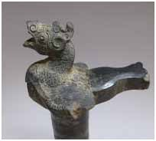
1959年，甘肃武威磨嘴子18号墓出土了一根木竿鸠杖，长1.94米，圆径4厘米，竿头上镶有一只木雕的鸠鸟。出土时，鸠杖平置在棺盖上，鸠鸟伸出棺首，木杖上还系着10枚东汉明帝时期颁发的王杖诏书令木简。棺中的死者是一位老人。
所谓“鸠杖”，就是在手杖的顶端做成斑鸠鸟的形状。《后汉书·礼仪志》记载，汉明帝在位期间，曾主持一次祭祀寿星仪式，还安排了一次特殊的宴会，与会者是清一色的古稀老人，普天之下只要年满70岁，无论贵族还是平民都有资格成为汉明帝的座上客。盛宴之后，皇帝还赠送酒肉谷米和一柄做工精美的手杖。

Slide 84
勤 俭
君子以俭德辟难。——《周易》
克勤于邦，克俭于家。——《尚书》
民生在勤，勤则不匮。——《左传》
由俭入奢易，由奢入俭难。——司马光《训俭示康》
历览前贤国与家，成由勤俭破由奢。——李商隐《咏史》
俭节则昌，淫佚则亡。——《墨子"辞过》
一粥一饭，当思来处不易；半丝半缕，恒念物力维艰。——朱柏庐《治家格言》

Slide 85
好学
学而时习之，不亦说乎？——《论语•学而》
学而不思则罔，思而不学则殆。——《论语•为政》
学而不厌，诲人不倦。——《论语•述而》
敏而好学，不耻下问。——《论语•公冶长》
笃信好学，守死善道。——《论语•泰伯》
吾尝终日不食，终夜不寝，以思，无益，不如学也。——《论语•卫灵公》
玉不琢，不成器；人不学，不知道。——《礼记•学记》
莫等闲，白了少年头，空悲切。——岳飞《满江红•写怀》

Slide 86
明 志
士志于道，而耻恶衣恶食者，未足与议也。 ——《论语•里仁》
士不可以不弘毅，任重而道远。——《论语•泰伯》
志不强者智不达。——《墨子•修身》
燕雀安知鸿鹄之志哉!——《史记•陈涉世家》
志当存高远。——诸葛亮《诫外甥书》
非淡泊无以明志，非宁静无以致远。——诸葛亮《诫子书》
有志者事竟成。——《后汉书•耿弇列传》
老骥伏枥；志在千里；烈士暮年；壮心不已。——曹操《步出夏门行》
志小则易足，易足则无由进。——张载《经学理窟•学大原下》
古之立大事者，不惟有超世之才，亦必有坚忍不拔之志。——苏轼《晁错论》

Slide 87
谢谢

